Slide 1
MEDIA MENGAJAR
Pendidikan Jasmani, Olahraga, dan Kesehatan
UNTUK SD/MI KELAS 4

Slide 2
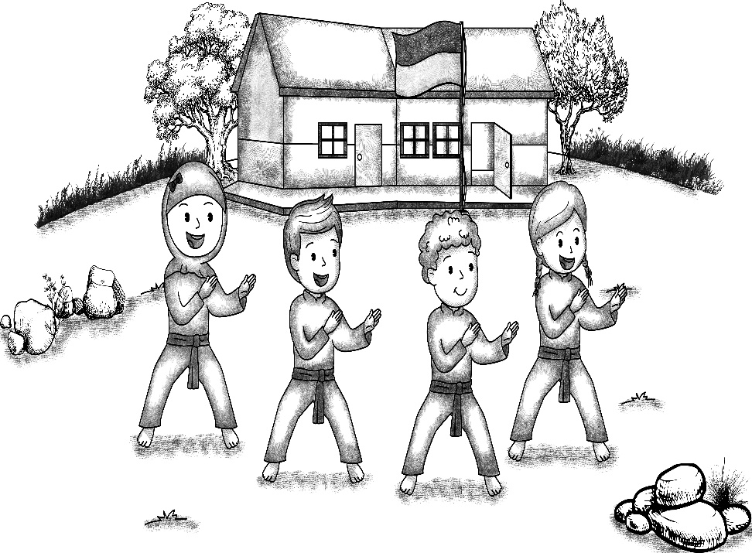
Bab
SENI BELA DIRI
4
Tujuan Pembelajaran
Setelah mempelajari materi pada bab ini, siswa diharapkan dapat menjelaskan dan mempraktikkan:
Gerak dasar kuda-kuda dalam pencak silat;
Gerak dasar serangan tangan dalam pencak silat;
Gerak dasar serangan kaki dalam pencak silat.
Notes:
Jika terdapat gambar cantumkan sumber gambar dgn ukuran font 10pt

Slide 3
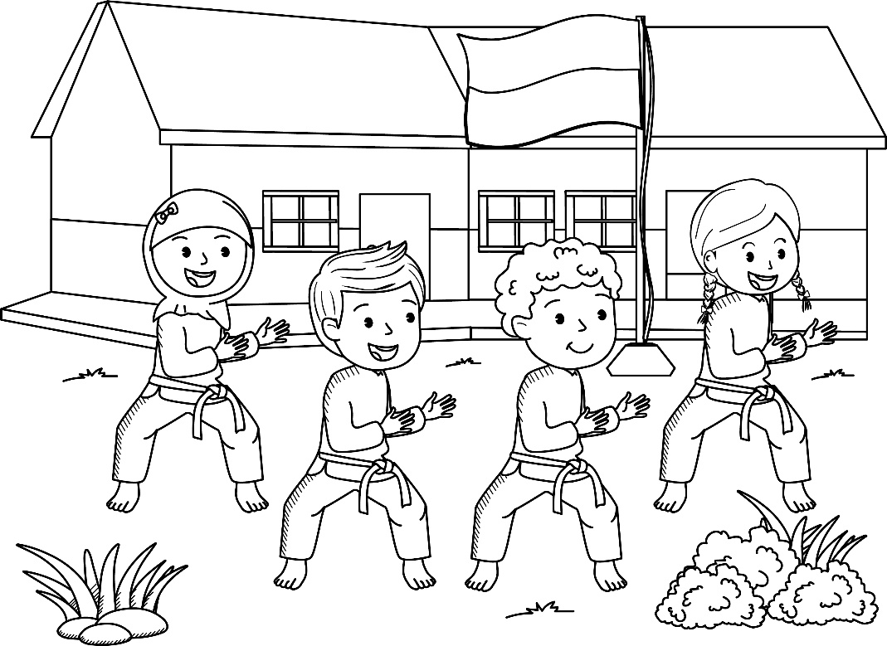
A. Pencak Silat
Pencak silat adalah salah satu jenis olahraga tradisional di Indonesia. Pencak silat merupakan salah satu cabang dari seni bela diri.
Pencak silat di Indonesia berada di bawah naungan organisai IPSI.

Slide 4
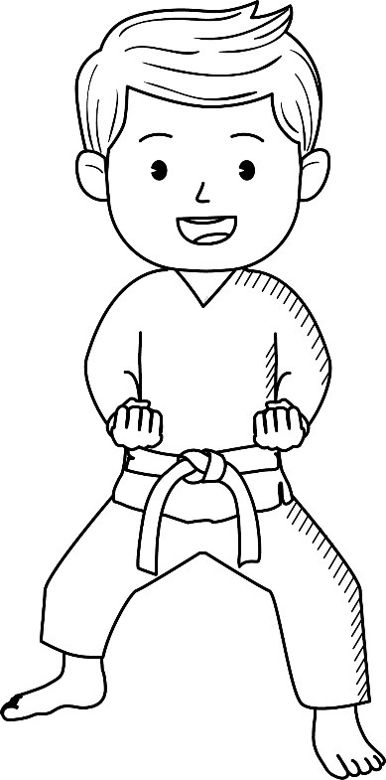
Gerak Dasar dalam Pencak Silat
1. Gerak Dasar Kuda-Kuda
Gerak dasar kuda-kuda adalah salah satu gerak dasar yang harus dipelajari agar dapat lanjut mempelajari gerak dasar lainnya.
Gerak dasar kuda-kuda digunakan untuk melakukan sikap pasang, serangan, dan pembelaan diri.

Slide 5
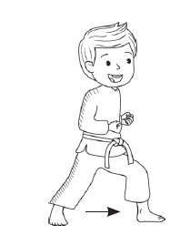
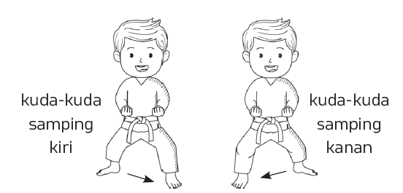
Gerak Dasar Kuda-Kuda dalam Pencak Silat
Kuda-kuda depan
Kuda-kuda samping

Slide 6
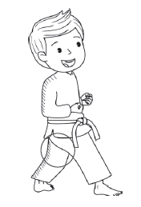
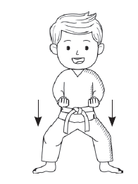
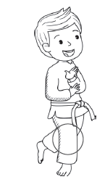
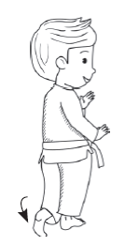
Gerak Dasar Kuda-Kuda dalam Pencak Silat
Kuda-kuda belakang
Kuda-kuda tengah
Kuda-kuda silang depan
Kuda-kuda silang belakang

Slide 7
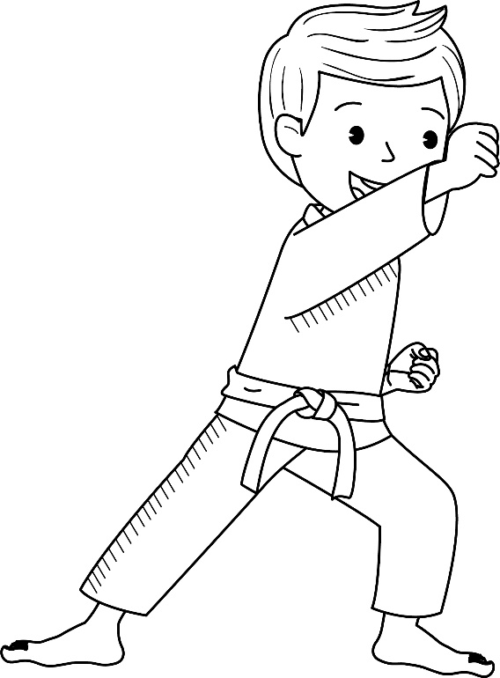
Gerak Dasar dalam Pencak Silat
2. Gerak Dasar Serangan
Gerak dasar serangan dibagi menjadi dua, yaitu serangan menggunakan tangan (pukulan) dan serangan menggunakan kaki (tendangan).

Slide 8
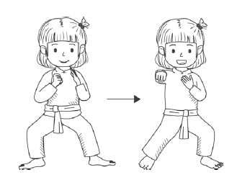
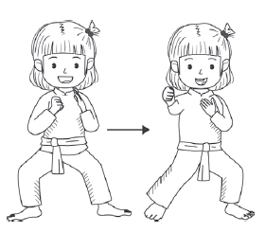
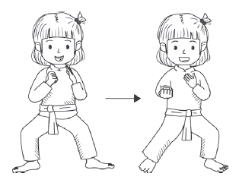
Gerak Dasar Serangan Tangan (Pukulan)
Pukulan depan
Pukulan tegak
Pukulan bandul

Slide 9
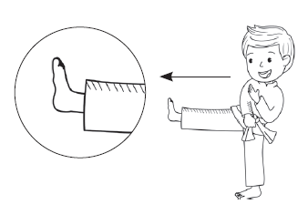
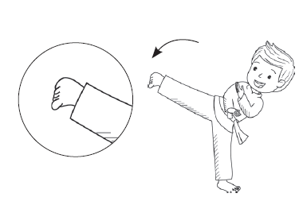
Gerak Dasar Serangan Kaki (Tendangan)
Tendangan depan
Tendangan samping

Slide 10
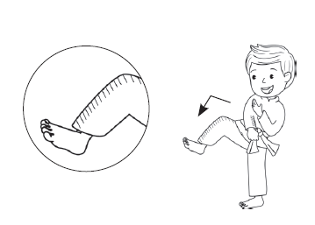
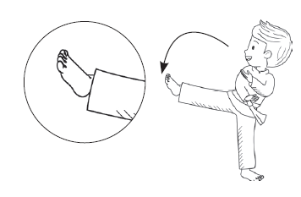
Gerak Dasar Serangan Kaki (Tendangan)
Tendangan melingkar
Tendangan T

Slide 11
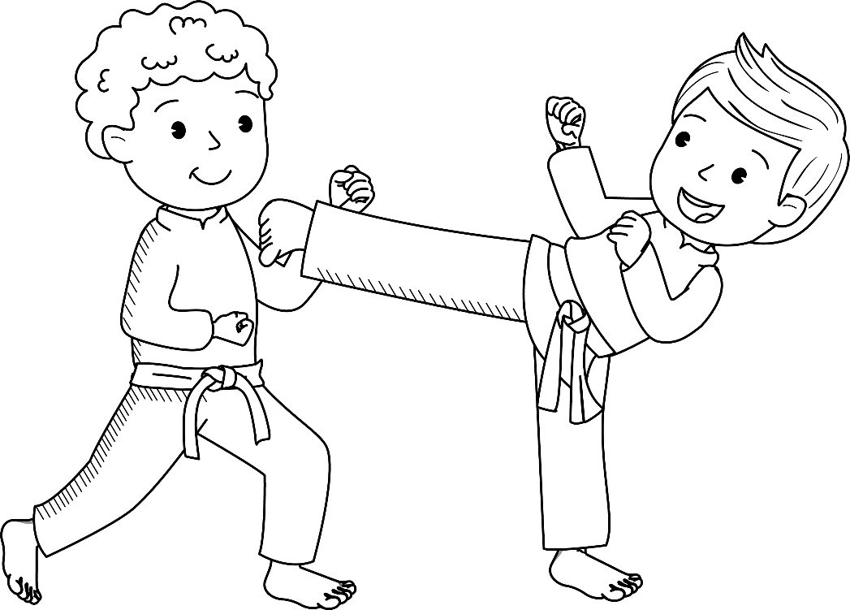
B. Seni Bela Diri yang Dijumpai di Indonesia
Ada beberapa seni bela diri lain yang popular di kalangan masyarakat Indonesia.
Minat masyarakat menekuni seni bela diri dikarenakan kebutuhan masyarakat untuk mempertahankan diri.

Slide 12
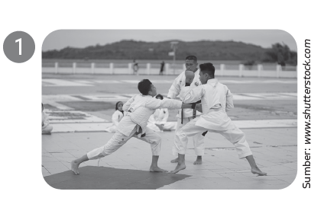
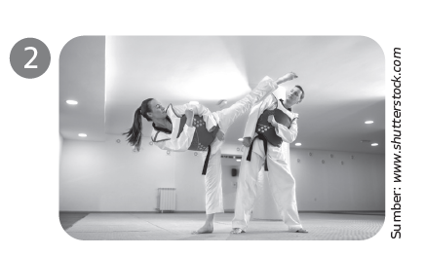
Seni Bela Diri yang Dijumpai di Indonesia
Karate
Seni bela diri asal Jepang.
Taekwondo
Seni bela diri asal Korea Selatan.

Slide 13
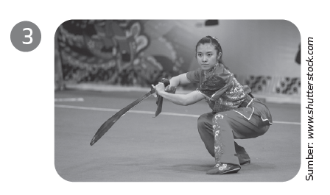
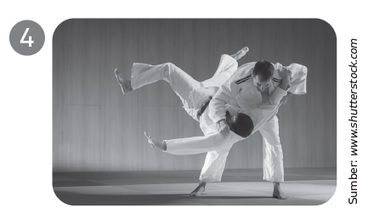
Seni Bela Diri yang Dijumpai di Indonesia
Wushu
Seni bela diri asal Tiongkok.
Judo
Seni bela diri asal Jepang.

